Slide 1

Outil d’aide à l’exploitation d’antennes téléphoniques
Réalisé par :
ENNECH Dounya
HASSOUNA Salim
KHAMLICHI hamza
SALIMI Salim
Encadré par:
MR. Laurent Moalic

Slide 2
Plan:
Introduction
Rappel du sujet
Fonctionnalités de l'outil
Conception
Diagramme de classe
Management du projet
Diagramme de Gantt
Equipe et mise en place
Outils utilises
Démonstration
Conclusion
Améiorations
Architecture de code
Réalisation
Avant map
Apres map

Slide 3

Introduction

Slide 4
Rappel du sujet
Application Desktop c++
Simulation d'un tel réseau sur un territoire donné

Slide 5
Fonctionnalités de l'outil
Visualisation d’antennes définies dans un fichier texte
Discrétisation du territoire en hexagones
Traçage de la couverture des antennes
Un module d’intégration de données géographiques
Bonus: Affichage des données géographiques de type vectoriel

Slide 6
Conception

Slide 7
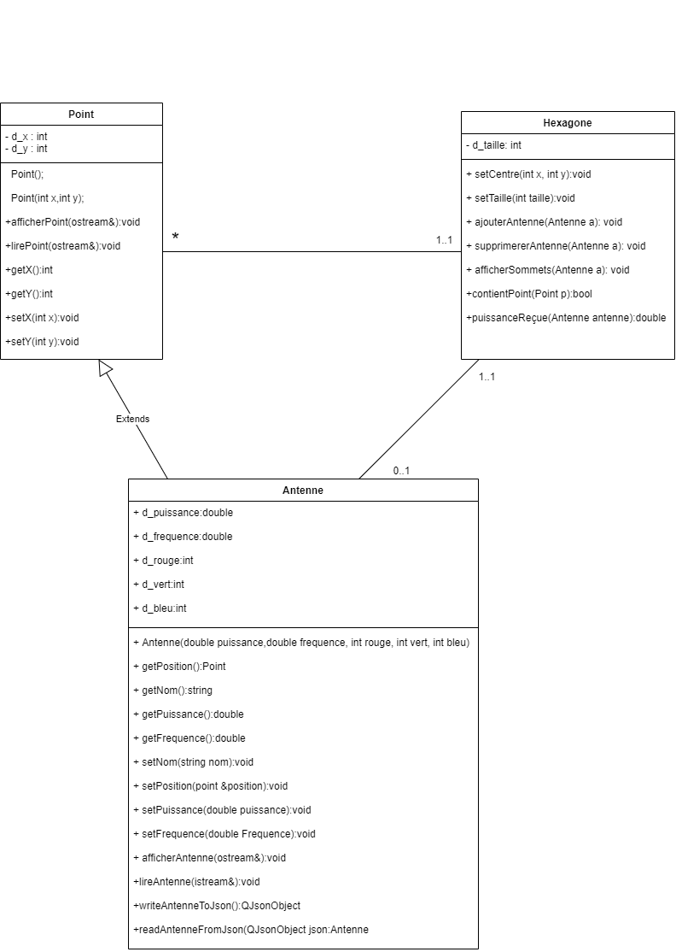
Diagramme de classe

Slide 8
Architecture du code
Code métier
Code C++
Middleware
Passerelle
Graphique
Code qml

Slide 9
Management du projet

Slide 10
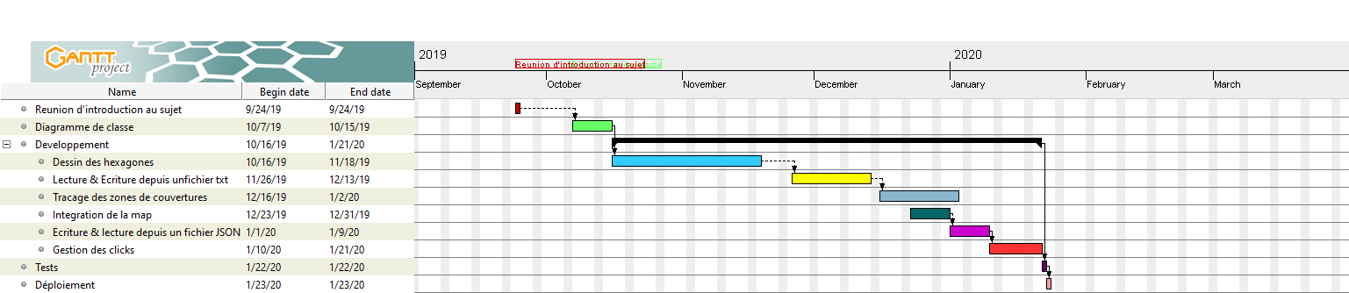
Diagramme de Gantt

Slide 11
Equipe & mise en place
Dounya ENNECH
Lecture & Ecriture a partir d'un fichier text
Ajout d'antennes
Integration du module OSM
Gestion des clicks
Salim HASSOUNA
Hamza KHAMLICH
Salim SALIMI
Export/import depuis un fichier JSON
Affichage des hexagones
Zone de couverture
Dessin des hexagones
Toute l'équipe
Conception
Documents+slides
Version sans Map
Version avec Map

Slide 12








Outils utilisés

Slide 13
Réalisation

Slide 14
Version sans map

Slide 15
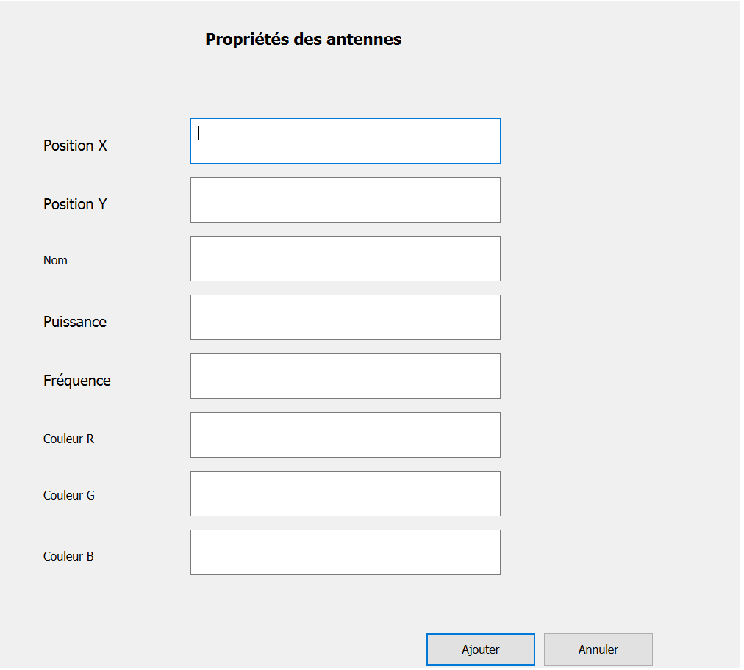
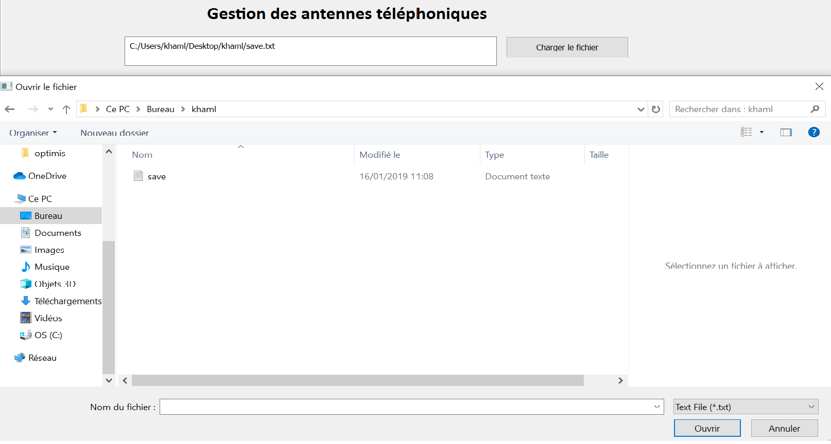
Lecture & ecriture depuis un fichier text

Slide 16
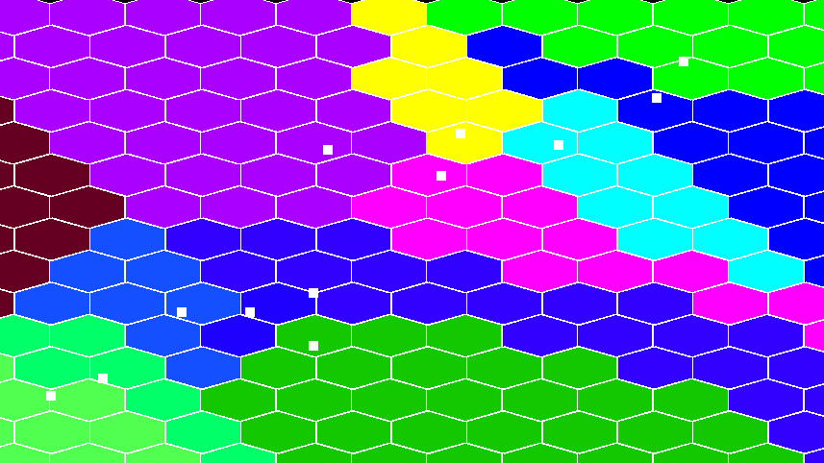
Affichage des hexagones avec zone de couverture d'antennes

Slide 17
Version avec map

Slide 18
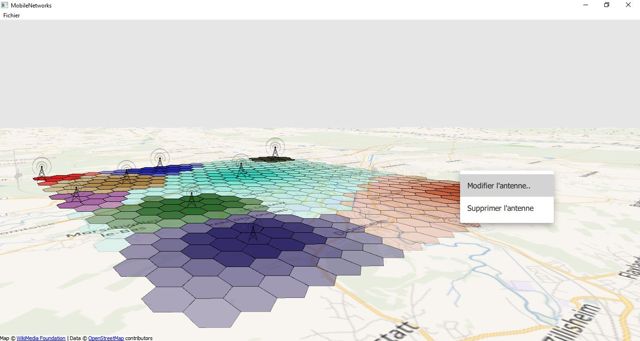
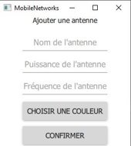


Slide 19
Démonstration

Slide 20
Conclusion

